Slide 1
PENTINGNYA KURIKULUM DALAM PENDIDIKAN

Slide 2
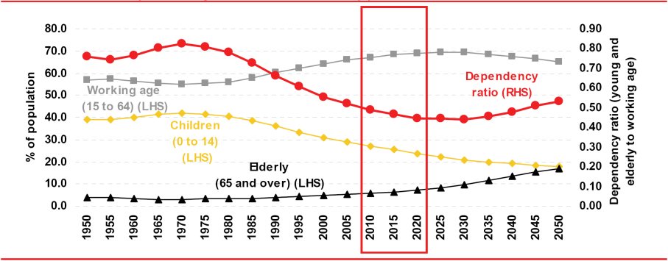
BONUS DEMOGRAFI BANGSA INDONESIA SAMPAI DENGAN 2045
"Bonus Demografi"
100 tahun kemerdekaan
Notes:
2

Slide 3
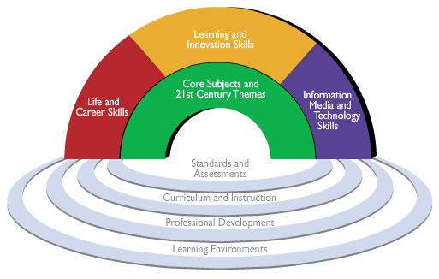
KERANGKA KOMPETENSI ABAD 21
Sumber: 21st Century Skills, Education, Competitiveness. Partnership for 21st Century, 2008
Kehidupan dan Karir
• Fleksibel dan adaptif
• Berinisiatif dan mandiri
• Keterampilan sosial dan budaya
• Produktif dan akuntabel
• Kepemimpinan&tanggung jawab
Pembelajaran dan Inovasi
• Kreatif dan inovasi
• Berfikir kritis menyelesaikan masalah
• Komunikasi dan kolaborasi
Informasi, Media and Teknologi
• Melek informasi
• Melek Media
• Melek TIK
Kerangka ini menunjukkan bahwa proses pembelajaran tidak cukup hanya untuk meningkatkan pengetahuan [melalui core subjects] saja, harus dilengkapi:
Berkemampuan kreatif - kritis
Berkarakter kuat [bertanggung jawab, sosial, toleran, produktif, adaptif,...]
Disamping itu didukung dengan kemampuan memanfaatkan informasi dan berkomunikasi
Partnership: Perusahaan, Asosiasi Pendidikan, Yayasan,...

Slide 4
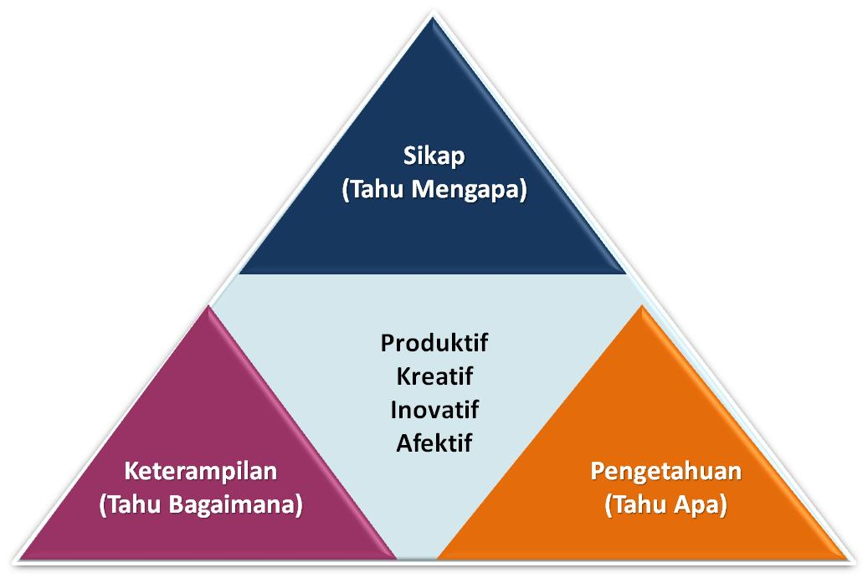
*Kurikulum: Kompetensi Lulusan, Isi, Struktur, Proses Pembelajaran, Proses Penilaian, Silabus, Buku*
PENGEMBANGAN KURIKULUM MASA DEPAN
Kurikulum yang dapat menghasilkan insan indonesia yang:
Produktif, Kreatif,
Inovatif,
Afektif
melalui penguatan
Sikap, Pengetahuan, dan Keterampilan
yang terintegrasi
Produktif
Kreatif
Inovatif
Afektif

Slide 5
DESKRIPSI KUALIFIKASI PADA KKNI
Deskripsi Kualifikasi pada KKNI merefleksikan capaian pembelajaran (Learning Outcomes) yang diperoleh seseorang melalui jalur
pendidikan
pelatihan
pengalaman kerja
pembelajaran mandiri
SCIENCE
KNOWLEDGE
AFFECTIVE DOMAIN
IQF
SKILLS
KNOW HOW
Capaian Pembelajaran (Learning Outcomes) lebih luas cakupannya dibandingkan Kompetensi.

Slide 6
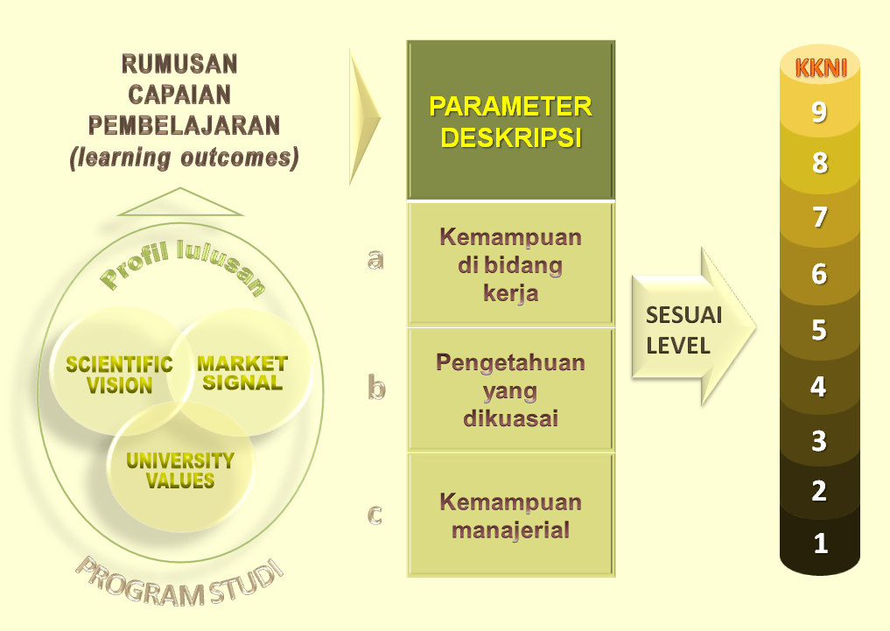
Permendikbud
No 49 tahun 2014
Tentang
SNPT
SIKAP
PENGUASAAN PENGETAHUAN
KETERAMPILAN KHUSUS
KETERAMPILAN UMUM

Slide 7
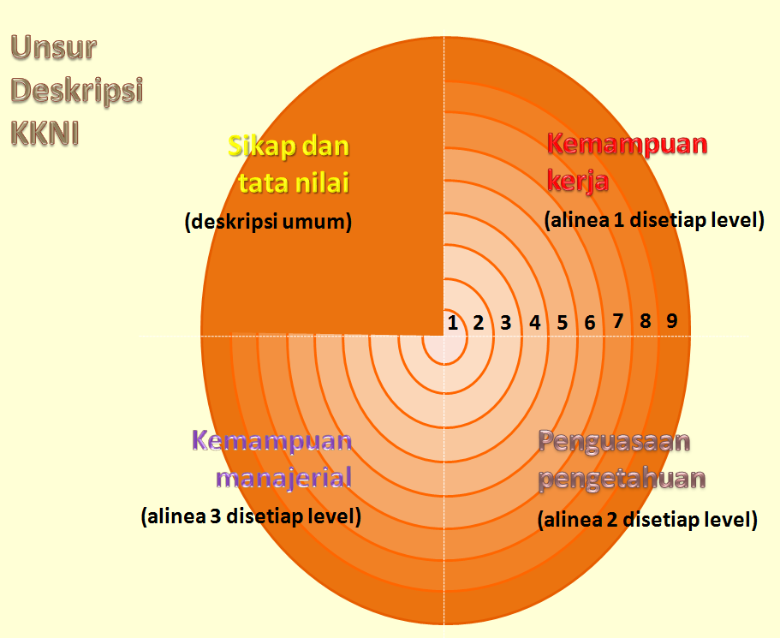
EMPAT RANAH SKL KKNI
SpQ
EQ
SQ
IQ

Slide 8
PP TENTANG KURIKULUM
Peraturan Pemerintah No.44 tahun 2015
Cognitive
Affective
Psychomotor
Pembelajaran
Learning
Outcome
Pembelajaran melalui penelitian
Pembelajaran melalui pengabdian
Pengalaman selama studi

Slide 9

DIBUTUHKAN HARD SKILLS DAN SOFT SKILLS
SARJANA
KOMPETEN
HARD
SKILLS
SOFT
SKILLS
Knowledge (ilmu pengetahuan)
Skill/ ketrampilan (teknologi)
Intrapersonal
Interpersonal
Ekstrapersonal

Slide 10
KEPEMILIKAN HARD SKILLS
Yaitu penguasaan ilmu pengetahuan, teknologi dan ketrampilan teknis yang berhubungan dengan bidang ilmunya.
Sarjana Pendidikan Teknik tertentu seharusnya menguasai ilmu Pendidikan dan teknik tertentu,
Dokter harus mumpuni bidang ilmu kedokteran
Pemain sepak bola mempunyai ketrampilan teknik menggiring bola
Setiap profesi dituntut mempunyai hardskill yang khusus, tetapi softskills bisa merupakan kemampuan yang harus dimiliki di setiap profesi

Slide 11
KEPEMILIKAN SOFT SKILLS
Disiplin
Prilaku baik
Kejujuran
Tanggung jawab
Berlaku adil
Kemampuan bekerja sama
Kemampuan beradaptasi
Kemampuan berkomunikasi
Toleran
Hormat terhadap sesama
Kemampuan mengambil keputusan
Kemampuan memecahkan masalah, dsb

Slide 12
CHEF
Hard skills (Kemampuan Teknis)
Memilih bahan makanan
Melakukan persiapan
pengolahan makanan
Mengolah makanan yang
sempurna
Soft skills
Kemampuan bekerjasama
Mengambil inisiatif
Keberanian mengambil keputusan
Gigih

Slide 13
INTER-PERSONAL SKILL
Keterampilan dalam berhubungan dengan orang lain.
Contoh:
Motivation skills
Leadership skills
Negotiation skills
Presentation skills
Communication skill
Relationship building
Public speaking skills
Self-marketing skills

Slide 14
INTRA-PERSONAL SKILL
Keterampilan mengatur diri sendiri;
Time management
Stress management
Change management
Transforming beliefs
Transforming character
Creative thinking processes
Goal setting and life purpose
Accelerated learning technicques

Slide 15
STUDENTS MOBILITY PROGRAM
MOBILITY PROGRAM
JOINT INTERNATIONAL PROGRAM
STUDENT
EXCHANGE
ACADEMIC
VISIT
SUMMER PROGRAM
SANDWICH PROGRAM
EARNING AND TRANSFER CREDIT PROGRAM
JOINT DEGREE AND COLLABORATIVE DEGREE
JOINT RESEARCH AND TEACHING
GUEST TEACHER AND LECTURER, PROFESSOR PROGRAM
GLOBAL STUDENTS OUTRECH

